Slide 1
Week 11 - AF mid 3
การโฆษณาผ่านสื่อดิจิทัล AMC4301
อ. อิสรี ไพเราะ (อ.ต๊ะ)
isaritiaw@gmail.com
MB. 084-336-6880

Slide 2
ขั้นตอนการทำ e-Marketing
7 Steps for e-Marketing

Slide 3
ขั้น 1 : กำหนดวัตถุประสงค์ (Set Objective)
การจัดทำเว็บไซต์ต้องสอดคล้องกับวัตถุประสงค์หลักของธุรกิจ
Sales & Acquisition
Objective
Image
Service & Support
Brand Awareness
Customer Retention
Brand Royalty

Slide 4
ขั้น 1 : กำหนดวัตถุประสงค์ (Set Objective)
เพื่อสร้างยอดขาย (Sales and Acquisition)
การนำ e-Marketing มาใช้เพื่อให้เกิดผลกระทบในการเพิ่มยอดขายโดยตรงกับธุรกิจทั้งในระยะสั้นและระยะยาว
เป็นกระบวนการที่เกิดขึ้นขณะตัดสินใจซื้อ โดยกระตุ้นไปยังกลุ่มลูกค้าที่คาดหวังให้เกิดการทดลองซื้อ และเกิดการซื้อซ้ำสำหรับลูกค้าเดิม

Slide 5
ขั้น 1 : กำหนดวัตถุประสงค์ (Set Objective)
เพื่อสร้างภาพลักษณ์ (Image) ลักษณะภาพลักษณ์ที่ดี มีดังนี้
- สร้างขึ้นมาให้ดูง่าย จดจำง่าย
- ดูมีความน่าเชื่อถือ ก่อให้เกิดความประทับใจ
- เป็นรูปธรรมและมองเห็นได้อย่างชัดเจน
- อยู่ระหว่างความคาดหวังและความเป็นจริง ควรเป็นไปในเชิงบวก
- เป็นสินทรัพย์ของธุรกิจ

Slide 6
ขั้น 1 : กำหนดวัตถุประสงค์ (Set Objective)
ให้บริการและเพื่อสนับสนุนการขาย (Service and Support)
เป็นช่องทางสำหรับบริการหลังการขายแก่ลูกค้า เน้นในด้านการให้บริการภายในเว็บไซต์
โดยสร้างการติดต่อสื่อสารขึ้นระหว่างกัน เช่น การติดต่อสื่อสารระหว่างผู้ซื้อและผู้ขาย หรือการติดต่อระหว่างผู้ซื้อกับผู้ซื้อด้วยกันเอง

Slide 7
ขั้น 1 : กำหนดวัตถุประสงค์ (Set Objective)
การสร้างตราสินค้าให้เป็นที่รู้จัก (Brand Awareness)
โดยการทำการส่งข้อความด้วยเครื่องมือทางการตลาดออนไลน์ใด ๆ ถึงกลุ่มเป้าหมาย
- เพื่อให้เกิดการรับรู้ (Awareness)
- ทำให้ลูกค้าจดจำได้ (Recognition) และระลึกถึงเป็นชื่อแรก (Recall) เมื่อต้องการจะซื้อสินค้า
- ซึ่งถือเป็นจุดเริ่มต้นที่ทำให้ลูกค้ารับรู้ถึงคุณลักษณะ คุณสมบัติ และประโยชน์ของสินค้า

Slide 8
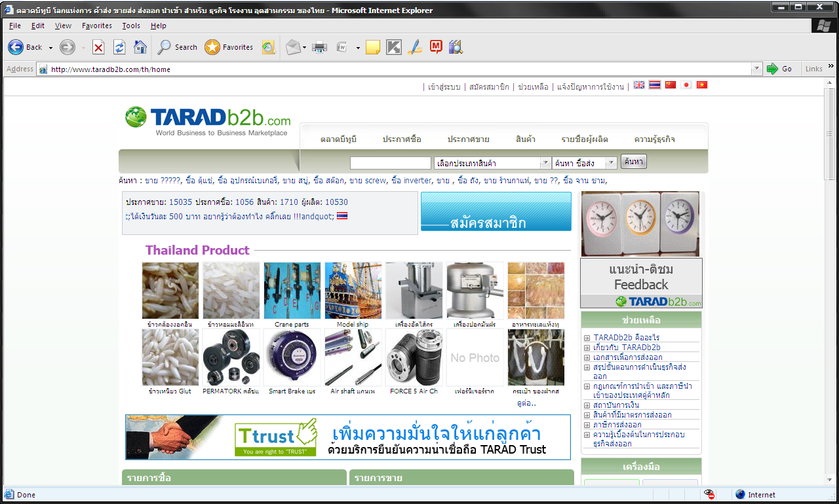

Slide 9
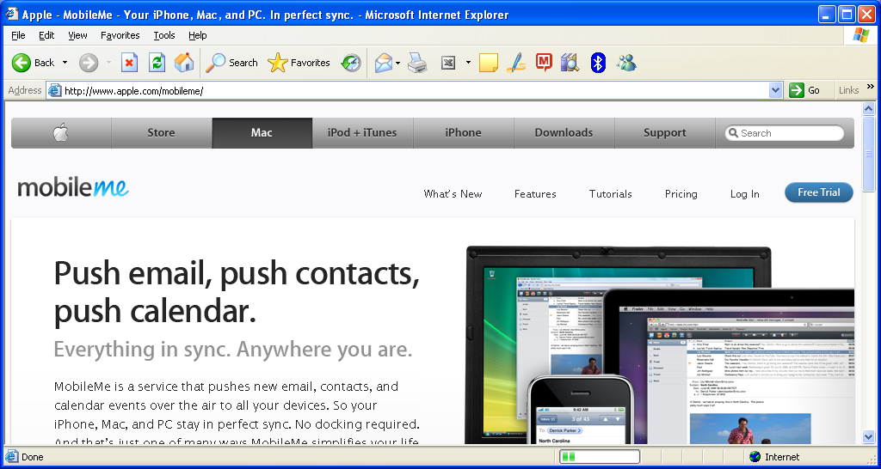

Slide 10
ขั้น 1 : กำหนดวัตถุประสงค์ (Set Objective)
การรักษาฐานลูกค้าปัจจุบัน (Customer Retention)
เป็นความพยายามในการสร้างความพึงพอใจให้แก่ลูกค้าซึ่งยังผลให้ธุรกิจ
สามารถสร้างผลกำไรได้อย่างต่อเนื่อง ด้วยการรักษาความพอใจให้คงอยู่
ซึ่งกระบวนการนี้มีความเกี่ยวเนื่องกับการบริหารความสัมพันธ์กับลูกค้า (Customer Relation Management: CRM)

Slide 11
ขั้น 1 : กำหนดวัตถุประสงค์ (Set Objective)
การสร้างความจงรักภักดีในตราสินค้า (Brand Royalty)
คือการที่ลูกค้ารักและเกิดความศรัทธาในตราสินค้าของธุรกิจและยากที่จะทำให้ลูกค้าเกิดการเปลี่ยนใจที่จะไปซื้อสินค้าอื่นแทน
ซึ่งการสร้างความจงรักภักดีจะส่งผลต่อการลดต้นทุนทางการตลาดในระยะยาว สร้างความไว้วางใจให้แก่ลูกค้า

Slide 12
ขั้น 2 : กำหนดกลุ่มเป้าหมายด้วยวิธี 5W+1H
วิเคราะห์กลุ่มเป้าหมายของเว็บไซต์ ดังนี้
Who ลูกค้าคือใคร (อายุ, เพศ, การศึกษา, ฐานเงินเดือน, อาชีพ-กลุ่มธุรกิจ, ความชอบ ฯลฯ)
Where ลูกค้าอยู่ที่ไหน (สถานที่เว็บไซต์)
What อะไรคือสิ่งที่ลูกค้าต้องการ
Why ทำไมเค้าถึงต้องมาที่เรา (Online survey)
When เมื่อไรที่เค้าต้องการเรา
How เราจะทำอย่างไร

Slide 13
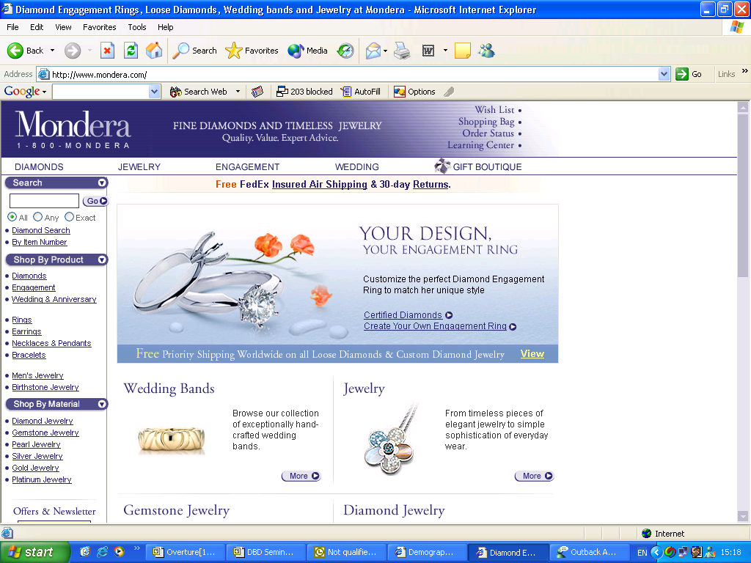
ตัวอย่างเว็บไซต์ขายแหวนหมั้น แหวนแต่งงาน WWW.MONDERA.COM

Slide 14
ตัวอย่างเว็บไซต์ขายแหวนหมั้น แหวนแต่งงาน WWW.MONDERA.COM
วิเคราะห์กลุ่มเป้าหมายของเว็บไซต์ ดังนี้
Who ลูกค้าคือ ผู้ชายที่กำลังจะแต่งงานอายุ 25 – 35 ปี
Where ลูกค้าอยู่ที่ USA
What สิ่งที่ลูกค้าต้องการ คือ แหวนหมั้น แหวนแต่งงาน เน้นที่คุณภาพและความคุ้มค่า Quality&Value

Slide 15
ตัวอย่างเว็บไซต์ขายแหวนหมั้น แหวนแต่งงาน WWW.MONDERA.COM
Why ลูกค้าต้องมาที่เรา เพราะมีผู้เชี่ยวชาญด้านเครื่องประดับคอยให้คำแนะนำ, มีการแต่งแหวนได้ด้วยตัวลูกค้าเอง , ส่งสินค้าฟรี ภายใน 30 วันพร้อมคืนเงินประกัน
When ลูกค้าต้องการเรา ในช่วง เดือน พ.ย. - ก.พ. ของทุกปี ซึ่งเป็นช่วงเวลาของการแต่งงาน
How เราจะทำการ ส่ง E-mail ไปยังกลุ่มเป้าหมาย, Search Engine, การลงโฆษณาในเว็บไซต์กลุ่มเป้าหมาย

Slide 16
ขั้น 3 : วางแผนงบประมาณ มีเงินเท่าไร จะใช้เท่าไร
เป็นการประเมินถึงจำนวนเงินเพื่อใช้ในการทำงาน ว่ามีเท่าใด ซึ่งถือเป็นค่าใช้จ่ายทางบัญชีที่เจ้าของธุรกิจต้องทราบ ว่าจะดำเนินธุรกิจให้ได้ตามแผนต้องใช้เงินลงทุนแต่ละส่วนเป็นเงินเท่าใดและได้มาจากแหล่งใด หลักในการทำงบฯ มีด้วยกันหลายวิธีเช่น
- ทำงบประมาณตามสัดส่วนจากการขาย
- ทำงบประมาณตามสภาพตลาด
- ทำงบประมาณตามวัตถุประสงค์

Slide 17
ขั้น 4 :กำหนดแนวความคิดและรูปแบบ หาจุดขาย ลูกเล่น
- เป็นการสร้างแนวความคิดที่แปลกใหม่ น่าสนใจให้กับเว็บไซต์ โดยเป็นการสร้างจุดเด่นหรือจุดที่แตกต่างกับเว็บอื่น ๆ ทำให้เกิดเอกลักษณ์ของเว็บไซต์เรา ซึ่งเป็นปัจจัยที่ทำให้ผู้เยี่ยมชมจดจำเว็บไซต์ได้
- อาจจะเป็นรูปแบบการบริการที่ไม่เหมือนใคร การใช้ลักษณะการออกแบบเว็บที่โดดเด่น หรือเนื้อหาในเว็บทำให้ผู้อ่านสนใจ แต่ทั้งนี้ทั้งนั้นต้องยืนอยู่บนเป้าหมายหรือวัตถุประสงค์ที่เราตั้งใจไว้เป็นสำคัญ

Slide 18
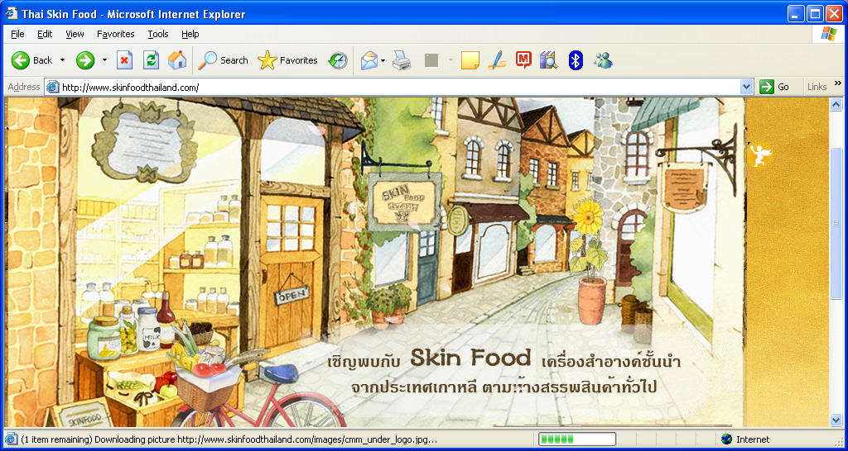

Slide 20
ขั้น 5 :การวางแผนกลยุทธ์ และสื่อ ช่วงเวลา
- เป็นการเลือกสรรวิธีหรือกลยุทธ์ที่ใช้สำหรับการทำการตลาดออนไลน์ ว่าควรเลือกใช้สื่อรูปแบบใดดี เช่น การโฆษณาผ่านหน้าเว็บในรูปแบบต่าง ๆ , การตลาดผ่านระบบค้นหา, การตลาดผ่านอีเมล์ , การตลาดผ่านเว็บบล็อก
- มีการผสมผสานด้วยสื่อในรูปแบบ offline หรือสื่อที่ไม่ใช่สื่อออนไลน์ เข้ามาช่วยเพิ่มประสิทธิภาพในการทำการตลาดร่วมกัน เช่น การโฆษณาบนวิทยุโทรทัศน์ บนสื่อสิ่งพิมพ์ เป็นต้น

Slide 21
ขั้น 5 :การวางแผนกลยุทธ์ และสื่อ ช่วงเวลา
- นำสื่อหรือกลยุทธ์รูปแบบอื่นไปร่วมในแผนตามความเหมาะสม
- ควรมีการวางแผน แผนการใช้สื่อ
- เพื่อวาง เป้าหมายในการใช้สื่อแต่ละช่วง เวลาได้เหมาะสมและเป็นไปในทิศทางเดียวกันตลอดทั้งปี

Slide 22
ขั้น 6 :การดำเนินการตามแผนที่ได้วางไว้
- เทคนิคการเตรียมตัวก่อนการประชาสัมพันธ์เว็บไซต์ ดังนี้
* เช็คว่าพร้อมหรือยัง? ด้วยกลยุทธ์ 6C
* มีเอกลักษณ์หรือจุดเด่นของเว็บไซต์
* การสร้างช่องทางการเก็บข้อมูลผู้เข้าเยี่ยมชมเว็บไซต์

Slide 23
6 C’s กับความสำเร็จของการจัดทำการตลาดออนไลน์
6C’s
Content
Community
Commerce
Customization
Communication
Convenience
หลักในการสร้างความสำเร็จประกอบด้วยสิ่งสำคัญ 6 ประการคือ

Slide 24
ขั้น 7 : วัดผลและประเมินผลลัพธ์
- เป็นวิธีการวัดผลความสำเร็จจากการทำแผนการตลาดว่ามีผลลัพธ์เช่นไร
- การดำเนินการทางการตลาดประสบความ สำเร็จตามที่กำหนดมากน้อยเพียงใด
- โดยประเมินจากการเติบโตของยอดขาย ส่วนแบ่งทางการตลาด ภาพลักษณ์ที่ลูกค้ามีต่อสินค้าหรือบริการ กำไร ฯลฯ
- เพื่อเป็นข้อมูลสำคัญในการตัดสินใจการดำเนินตามแผนธุรกิจต่อไป

Slide 25
ขั้น 7 : วัดผลและประเมินผลลัพธ์
ตัวอย่างเครื่องมือวัดผลเช่น การวัดสถิติการเข้ามาเยี่ยมชมเว็บไซต์ สถิติการจัดอันดับบนเครื่องมือค้นหา (Search Engine) เป็นต้น

Slide 26
สำเร็จ จะไกล หรือ ใกล้ อยู่ที่ตัวเอง
อ. อิสรี ไพเราะ (อ.ต๊ะ)
isaritiaw@gmail.com
MB. 0863583508

